Slide 1
2021 2022

Slide 2
Entreprise d’Entrainement Pédagogique
TEXTILE FOR LIFE

Slide 3
Présentation de l’EEP
T4L est une entreprise d’entrainement pédagogique créée le 1er janvier 2019.
Notre activité principale était basée sur les équipements de protections individuelles (EPI) et des vêtements de running.
En 2021, durant nos neuf mois de formation, nous avons décidé de donner naissance à un nouveau projet.
Textile For Life se refait une beauté en vous proposant une gamme qui vous ressemble et vous accompagne dans votre changement de vie de futurs parents.
Nous sommes une entreprise éco responsable afin de préserver l'avenir de notre planète et les générations à venir.

Slide 4
Les Titres Professionnels
Assistant(e) de direction
Assistant(e) commercial(e)
Assistant (e) de comptabilité et d’administration en TPE/PME
Assistant(e) d’administration et de communication commerciale en TPE/PME

Slide 5
Organigramme de l’EEP
Carine
Perrin
Marie-Laure Lemistre
Jérôme
Perrin
Nicola
Parma
Hanane Mhiddeb
Murielle Grandgirard
Raphaël Dricot
Laëtitia Sibille
Aline Bachetti
Martine Gobber

Slide 7
Notre catalogue en français

Slide 8
Notre catalogue en anglais

Slide 9
La formalisation d’une procédure

Slide 10
Les commandes de vente
Les commandes d’achat
Les commandes personnelles

Slide 14
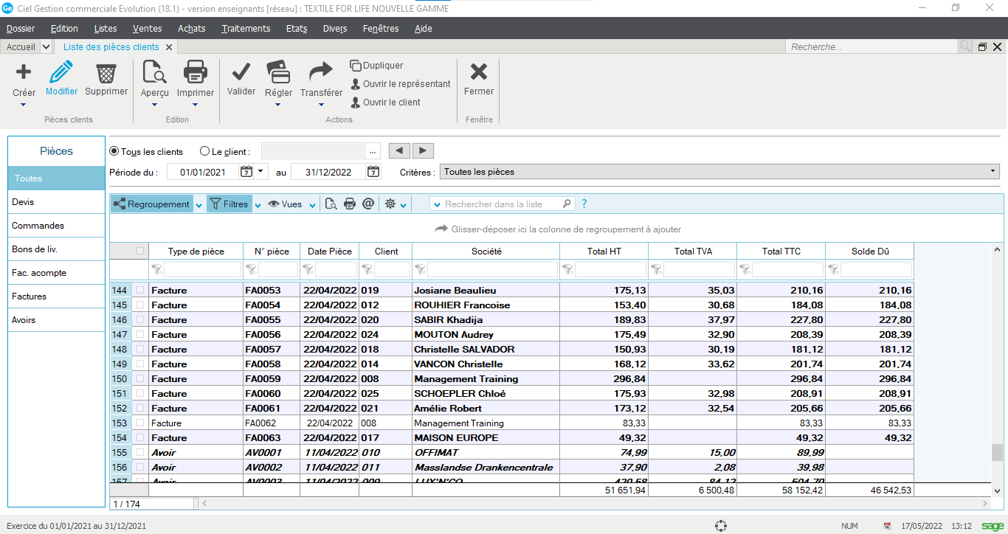
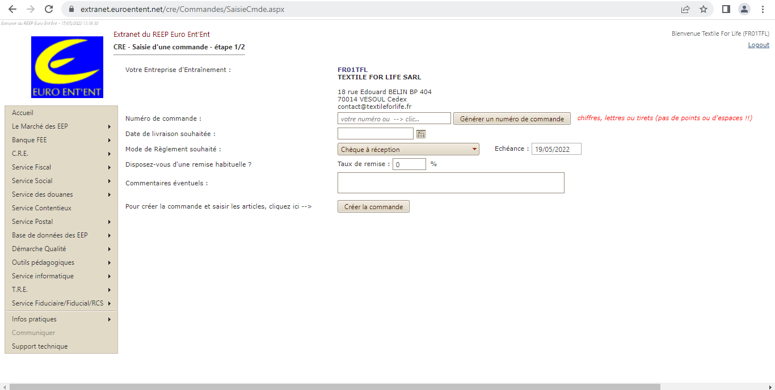
Les principaux outils commerciaux de l’EEP

Slide 15
Les principaux outils commerciaux de l’EEP
Logiciel de gestion commerciale
Réseau national des Entreprises d'Entraînement ou Pédagogiques
PrestaShop (boutique de vente en ligne)

Slide 16
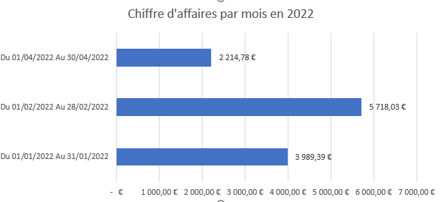
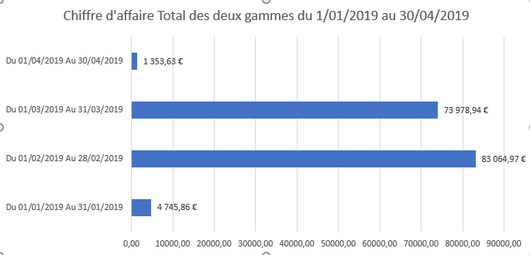
Chiffre d’affaires HT du 01/01/2022 au 29/04/2022 : 11 922,20€
Chiffre d’affaires HT du 01/01/2019 au 29/04/2019 : 163 143,40€
Logo 2019

Slide 17
Marge et Quantités de produits vendus
Du 01/01/2022 au 29/04/2022
339 produits expédiés
Prix achats Total 8228,45€
Prix ventes HT 11922,20€
Valeur de la marge 3693,75€
Marge et Quantités de produits vendus
Du 01/01/2019 au 29/04/2019
2600 produits expédiés
Prix achats Total 61 196,06€
Prix ventes HT 163 143,40€
Valeur de la marge 101 947,34€

Slide 18
Top 5 clients du 01/01/22 au 29/04/2022
Top 5 clients du 01/01/2019 au 29/04/2019

Slide 19
État des dépenses du 01/12/2021 au 31/03/2022

Slide 20
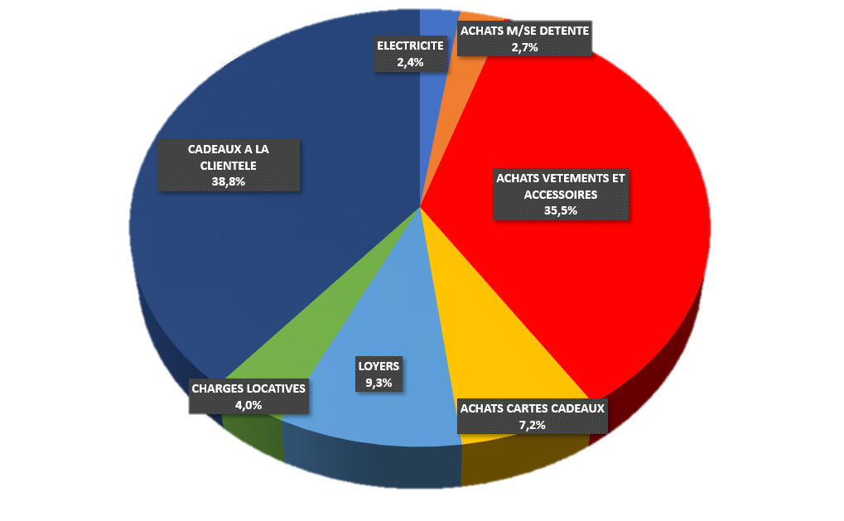
Répartition en % des achats du 01/12/21 au 31/03/22

Slide 21
Exemple de règlement par le REEP

Slide 27
Merci à l’ensemble de nos financeurs.

